Slide 1

الوحدة السابعة عشرة

Slide 2

صلاة أهل الأعذار

Slide 3
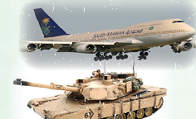
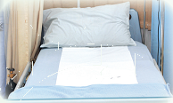

Slide 4
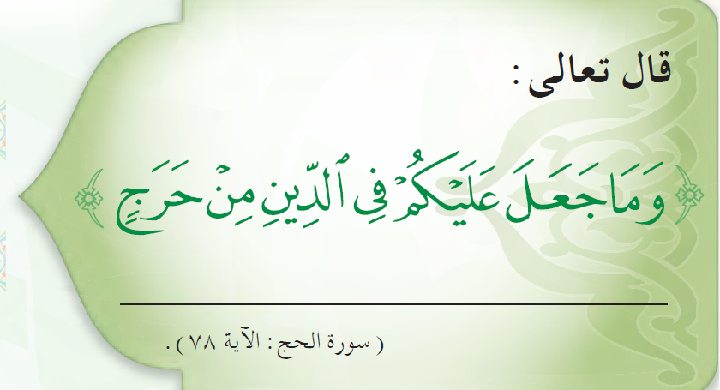

Slide 5
عناصر الوحدة
1- صلاة المريض: صفتها وأهم أحكامها.
2- صلاة المسافر؛ مشروعية القصر وأهم أحكامه، صلاة الراكب في السفر واحكامها.
3- الجمع بين صلاتي الظهر والعصر، والمغرب والعشاء.حكمه وأهم أسبابه.
4- صلاة الخوف؛ مشروعيتها وصفتها والحكمة من ذلك.

Slide 6
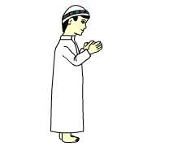
أريد أن أتعلم
1- كيفّ يصلي المريض وأهمّ أحكامه.
2- أهمَّ أحكام صلاة المسافر.
3- الحالات التي يجوز فيها الجمع بين صلاتي الظهر والعصر، والمغرب والعشاء.
4- صفة صلاة الخوف، وأطبقها.
5- أهمية الصلاة والحرص على المحافظة عليها في كل الأحوال.
6- سماحةَ الإسلام ويسر أحكامه من خلال معرفة أحكام صلاة أهل الأعذار.

Slide 7
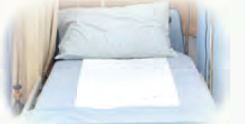
صلاة المريض
صفة صلاة المريض
يجب على المريض أن يؤدي الصلاة حسب استطاعته،
ولا يجوز له تأخيرها عن الوقت ما دام عقله حاضراً،
وبيان صفة صلاته على التفصيل كما يلي:

Slide 8
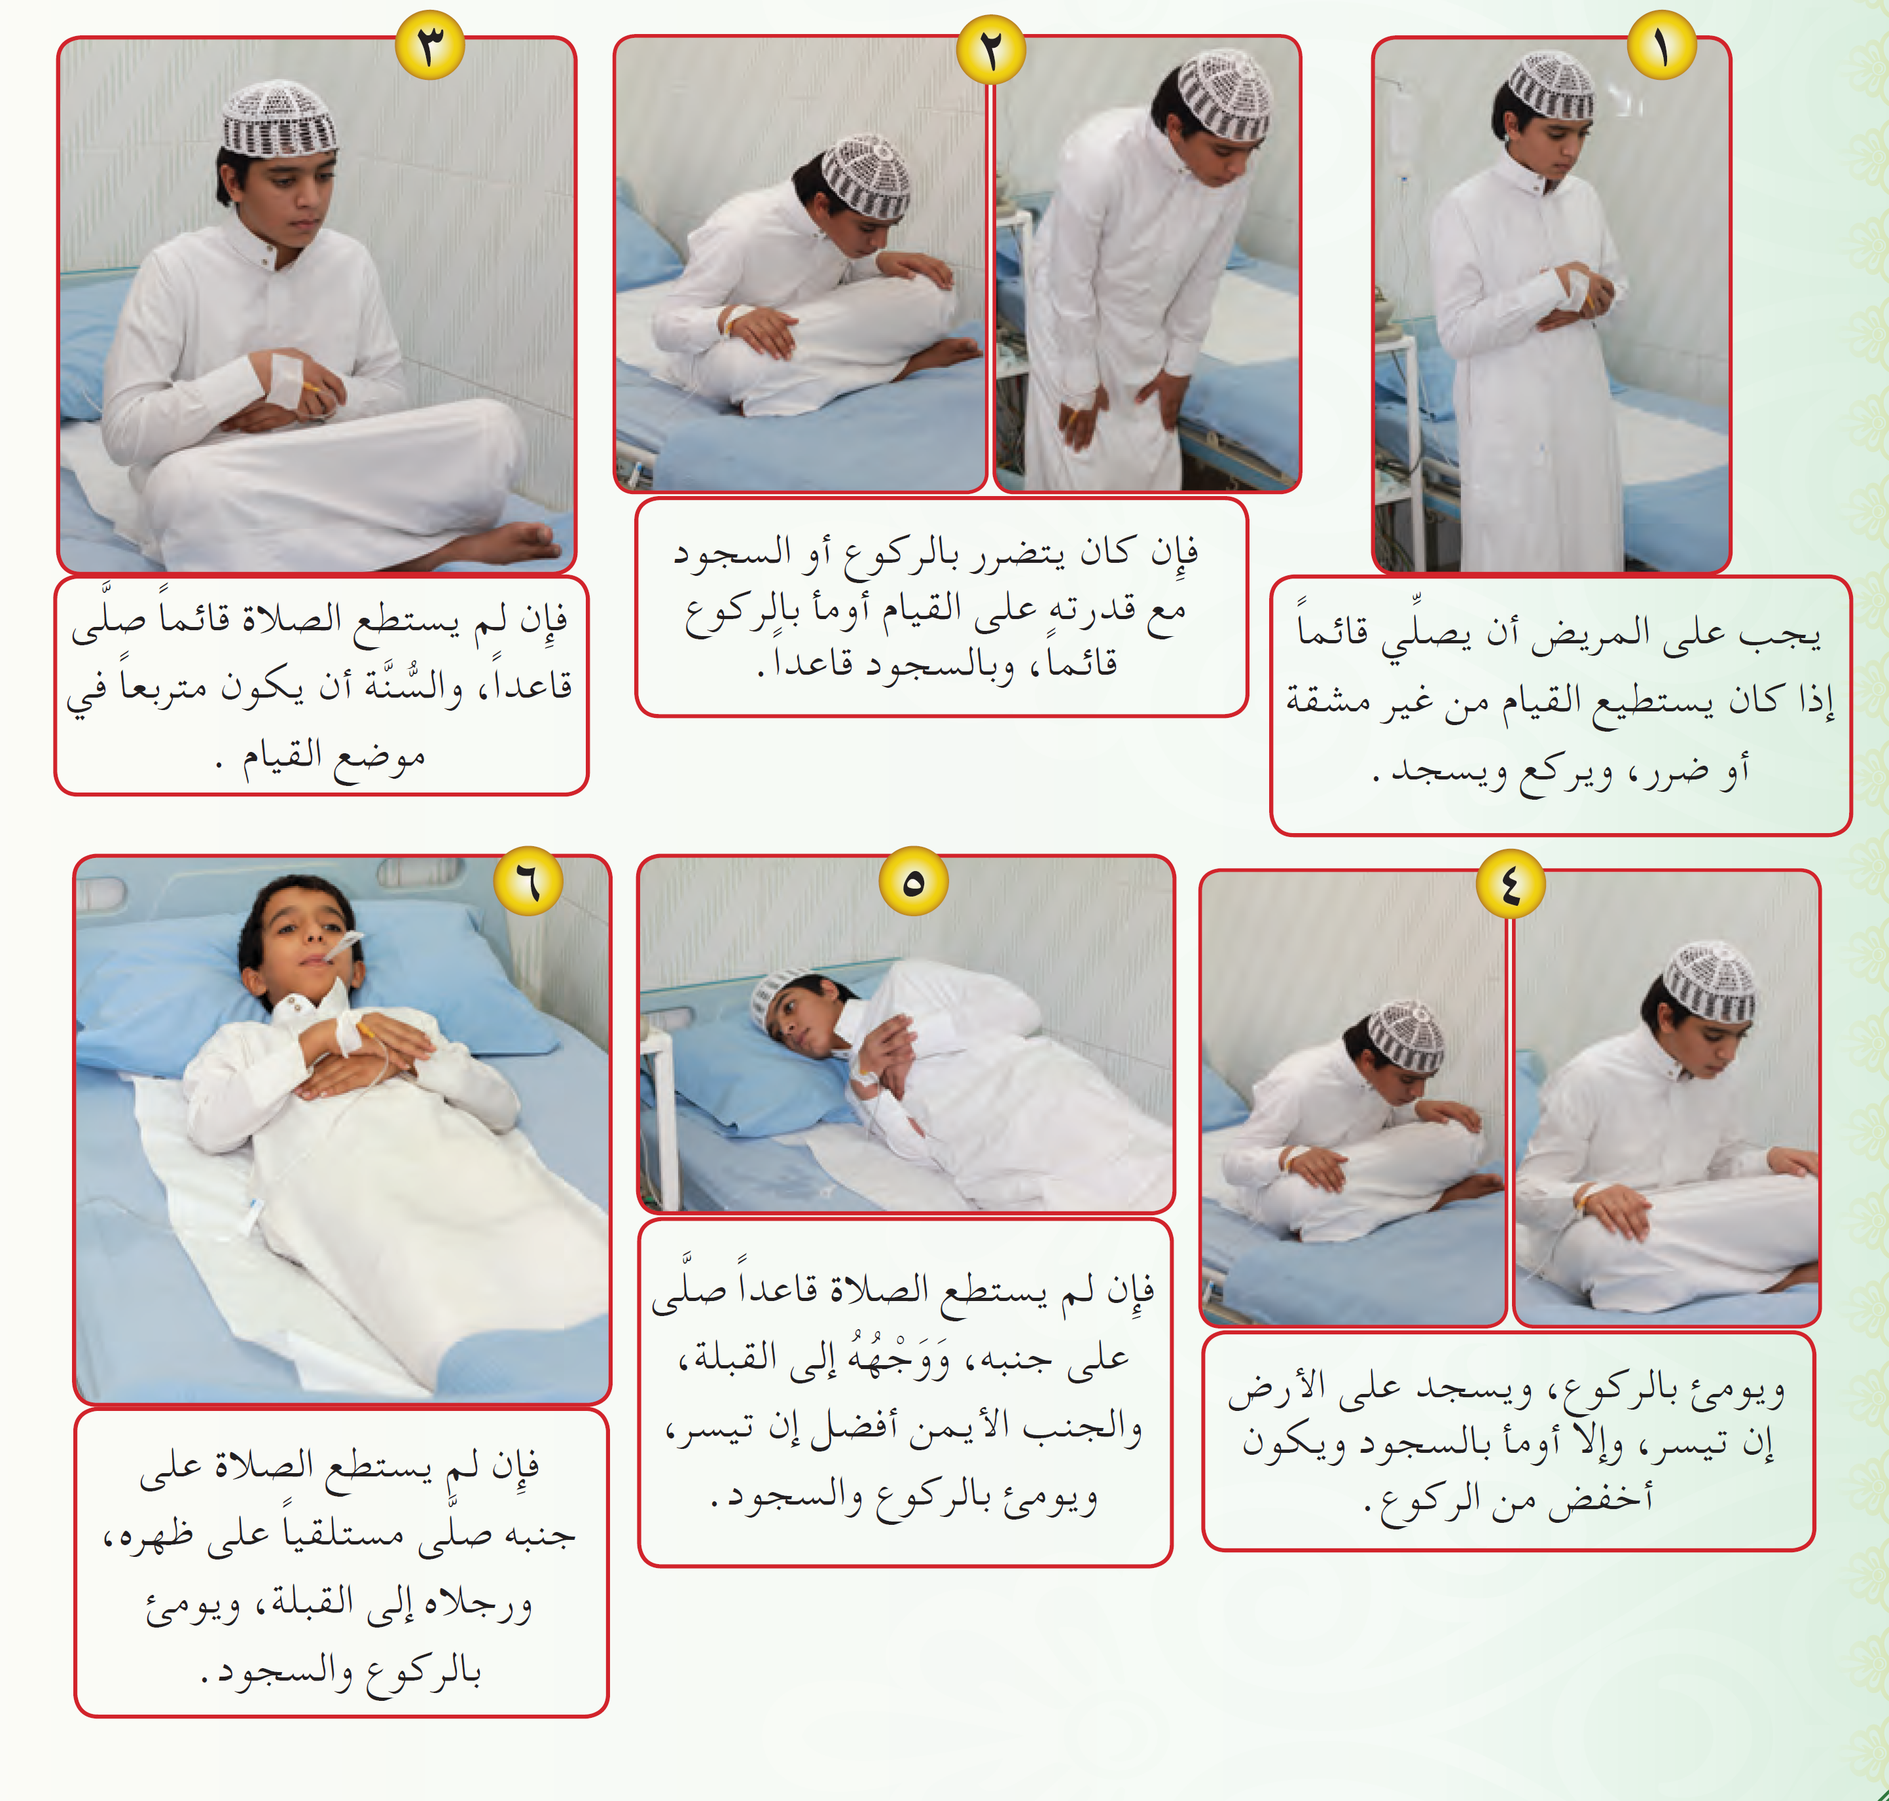
1- يجب على المريض أن يصلّي قائماً إذا كان يستطيع القيام من غير مشقة أو ضرر، ويركع ويسجد.

Slide 9
2- فإن كان يتضرر بالركوع أو السجود مع قدرته على القيام أومأ بالركوع قائماً، وبالسجود قاعداً.

Slide 10
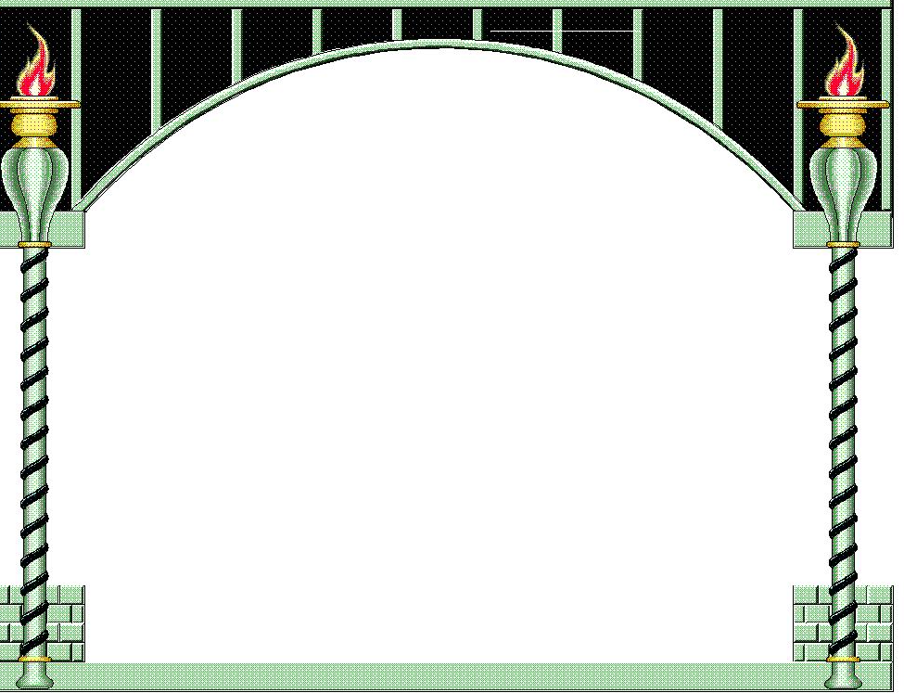

3- فإن لم يستطع الصلاة قائماً صلى
قاعداً، والسَّنَّة أن يكون متربعاً في
موضع القيام.

Slide 11
4- ويومىء بالركوع، ويسجد على الأرض إن تيسر، وإلا أومأ بالسجود ويكون أخفض من الركوع.

Slide 12

5- فإن لم يستطع الصلاة قاعداً صلى على جنبه، وَوَجْهُهُ إلى القبلة، والجنب الأيمن أفضل إن تيسر، ويومىء بالركوع والسجود.

Slide 13
6- فإن لم يستطع الصلاة على جنبه صلَّى مستلقياً على ظهره، ورجلاه إلى القبلة، ويوميء بالركوع والسجود.

Slide 14
7- إذا لم يتيسر له الإيماء ببدنه في الركوع والسجود أومأ برأسه، فإن شقَّ عليه سقط عنه الإيماء، وأجرى أعمال الصلاة على قلبه فينوي أفعال الصلاة من ركوع وسجود وجلوس وهو على حاله، ويأتي بأذكارها.

Slide 15
8- يفعل من شروط الصلاة ما يقدر عليه، مثل: استقبال القبلة، والوضوء بالماء أو التيمم عند العجز، والطهارة من النجاسات، وإذا عجز عن شيء من ذلك سقط عنه ويصلِّي حسب حاله، ولا يؤخر الصلاة عن وقتها.

Slide 16
9- السنة أن يكون المريض متربعاً في جلوسه موضع القيام والركوع، ومفترشاً فيما سوى ذلك.

Slide 17
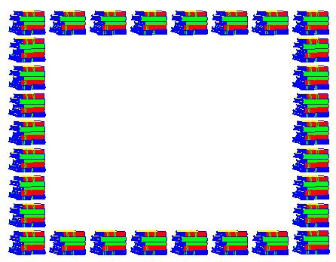
ويدل على ما تقدم:
أ- عموم قوله تعالى:
"فاتقوا الله ما استطعتم"⁽¹⁾.
(1) سورة التغابن الآية 16.

Slide 18
ويدل على ما تقدم:
ب- وقول النبي صلى الله عليه وسلم:
"إذا أمرتكم بأمر فأتوا منه ما استطعتم"⁽²⁾.
(2)أخرجه البخاري: كتاب: الاعتصام بالكتاب والسنة، باب الاقتداء بسنن رسول الله صلى الله عليه وسلم رقم: (6858)، ومسلم: كتاب: الحج، باب: فرض الحج مرة في العمر، رقم: (1337).

Slide 19
ويدل على ما تقدم:
ت- وقوله صلى الله عليه وسلم كما في حديث عمران بن حصين رضي الله عنهما:
"صلِّ قائماً، فإن لم تستطع فقاعداً، فإن لم تستطع فعلى جنب"⁽³⁾،
(3) أخرجه البخاري: كتاب تقصير الصلاة، باب: إذا لم يطق قاعداً، رقم: (1117).

Slide 20
ويدل على ما تقدم:
وفي رواية: "فإن لم تستطع فمستلقياً"^{(4).}
(4) رواه النسائي كما في نصب الراية 175/2، والدراية 209/1، والمنتقى ( مع نيل الأوطار 242/3)، ولم يتيسر لنا الوقوف عليها في المطبوع من سنن النسائي الصغرى والكبرى.

Slide 21
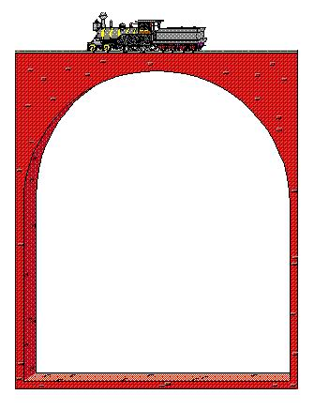
تطبيق
بإشراف معلمي: أطبق صفة صلاة المريض جالساً وأكتب ملحوظاتي.
صفة صلاة المريض يصلي قاعدًا فإن لم يستطع فعلى جنبه الأيمن، فإن لم يستطع فعلى جنبه الأيسر، فإن لم يستطع صلى مستلقياً على ظهره، فإن لم يستطع أومأ برأسه، فإن لم أستطع أشار بيده، فإن لم يتذكر يتم تلُقينه، وهكذا.

Slide 22

أحكام صلاة المريض
1- لا تسقط الصلاة عن المريض أبداً ما دام عقله حاضراً.
2- إذا كان المريض يشقُّ عليه التطهر لكل صلاة، أو تشقُّ عليه الصلوات في أوقاتها؛ فله الجمع بين صلاتي الظهر والعصر، والجمع بين صلاتي المغرب والعشاء، في وقت إحداهما حسب الأرفق بحاله.

Slide 23

3- إذا كان المريض يُغمى عليه أياماً ثم يفيق؛ فإنه يصلِّي حال إفاقته حسب استطاعته، وليس عليه قضاء الصلوات التي مرت حال إغمائه.
4- المريض الذي ستُجرى له عملية جراحية ويحتاج إلى تخدير يجوز له جمع الصلاتين تقديماً قبل العملية إذا كان وقت الأولى قد دخل، أو تأخير إذا كان إجراء العملية قبل دخول وقت الأولى.

Slide 24
5- من كان على سريره وعجز عن استقبال القبلة، وليس عنده من يوجهه، سقط عنه وجوب الاستقبال، وصلى على حاله.
6- من عجز عن الوضوء والتيمم صلَّى من غير وضوء ولا تيمم، ولا يترك الصلاة حتى يخرج وقتها.

Slide 25
7- من كان على ثوبه نجاسة ولا يستطيع غسلها ولا تغيير الثوب، أو كان حاملاً للنجاسة كالمريض الذي يفتح له مخرج للبول ويوضع معه كيس لجمعه؛ فإن كان تفريغ الكيس الذي به النجاسة لا يشق عليه فرَّغه وتوضأ وصلى، وإلا صلى حسب حاله⁽¹⁾.
(1) انظر الفتاوى الشرعية على المشكل في المسائل الطبية لابن باز رحمه الله ص 32.

Slide 26
على المريض ألا يقطع صِلَتَهُ بالله تعالى، بل يداوم على ذكره وكثرة استغفاره، واللجوء إليه ودعائه أن يخفف عنه ويرزقه الصبر، ويكتب له الأجر والشفاء.

Slide 27

مخالفات المرضى في الصلاة
1- إشارة بعضهم في صلاته بأصبعه عن الركوع والسجود، وهذا الفعل لا أصل له.
2- سجود بعضهم على شيء يرفعه إلى وجهه مثل المخدة وغيرها، وهذا ليس بسجود وإنما هو نوع من التكلف لم يؤمر به، ويكفيه الإيماء كما تقدم.

Slide 28
3- ترك بعضهم الصلاة وقت مرضه، ظناً منه أنها تسقط عنه إذا عجز عن بعض واجباتها، فيؤخرها حتى يشفى أو يخرج من المستشفى، ثم يجمعها ويصليها معاً، وهذا لا يجوز وهو خطأ عظيم، والواجب عليه أن يصلِّي حسب حاله كما تقدم.

Slide 29
على المتعلّم إذا كان داخل المستشفى أن يوجه إخوانه المرضى إلى عدم التهاون بأمر الصلاة، ويعلمهم كيفيتها على ضوء ما تعلمه، وأنها لا تسقط عنهم حال المرض.

